Slide 1

РЕАЛИЗАЦИЯ МЕРОПРИЯТИЙ НАЦИОНАЛЬНЫХ ПРОЕКТОВ НА ТЕРРИТОРИИ ИРКУТСКОЙ ОБЛАСТИ
19 октября 2022 года

Slide 2

ОБЩАЯ ИНФОРМАЦИЯ О РЕАЛИЗАЦИИ НАЦИОНАЛЬНЫХ ПРОЕКТОВ НА ТЕРРИТОРИИ ИРКУТСКОЙ ОБЛАСТИ
Количество РП
Финансирование
Достижение показателей
Объекты строительства
и ремонта
11
27,1
80%
118
2020
млрд руб
ФБ 16,2
ОБ 10,9
125
из
156
национальных
проектов
49
Кассовое освоение – 26,3 млрд (97%)
ФБ 16,0 ОБ 10,3
региональных
проектов
+ 7% увеличилось достижение показателей
+ 6 увеличилось
количество объектов
11
32,9
87%
124
2021
млрд руб
ФБ 20,4
ОБ 12,4
117из
135
национальных
проекта
44
региональных
проектов
Кассовое освоение – 27,7 млрд (84%)
ФБ 17,5 ОБ 10,1
12
42,9
151*
264*
2022
млрд руб
ФБ 31,3
ОБ 11,6
национальных
проектов
*план
*план
47
Динамика к 2021 году:
+ 10,0 млрд руб. (+ 30,4%), в т.ч.
ФБ: + 13,8 млрд руб. (+ 78,9%)
2
региональных
проектов
+ 140 объектов к 2021 году

Slide 3
РЕАЛИЗАЦИЯ НАЦИОНАЛЬНЫХ ПРОЕКТОВ НА ТЕРРИТОРИИ ИРКУТСКОЙ ОБЛАСТИ В 2022 ГОДУ
национальных
проектов
региональных
проектов
12
47
плюс Комплексный план модернизации и расширения магистральной инфраструктуры
1 НАЦИОНАЛЬНЫЙ ПРОЕКТ
«Туризм и индустрия гостеприимства»
+ 3 РЕГИОНАЛЬНЫХ ПРОЕКТА:
РП «Модернизация первичного звена здравоохранения»
РП «Развитие туристической инфраструктуры»
РП «Развитие системы поддержки молодежи» «Молодежь России»
42,9 МЛРД. РУБ.
ФБ – 25,4 млрд. руб. (59%);
ОБ – 11,6 млрд. руб. (27 %);
Фонд ЖКХ – 5,9 млрд. руб. (14%)
264
объекта строительства и ремонта

Slide 4
РЕАЛИЗАЦИЯ НАЦИОНАЛЬНЫХ ПРОЕКТОВ В 2022 ГОДУ
млрд руб.
Безопасные качественные
дороги
Жилье и городская среда
Демография
Экология
Здравоохранение
Образование
Туризм и индустрия
гостеприимства
Малое и среднее предпринимательство
и поддержка индивидуальной предпринимательской инициативы
Культура
Международная
кооперация и экспорт
Цифровая экономика
Производительность труда и
поддержка занятости
11,8
11,0
7,6
4,0
3,8
3,1
0,6
0,4
ИСПОЛНЕНИЕ
0,4
ПРЕДУСМОТРЕНО
0,06
56%
ОБ
11,6
млрд руб.
0,06
ФБ
31,3
млрд руб.
0,04
или
23,9
млрд руб.
12 НАЦИОНАЛЬНЫХ ПРОЕКТОВ
47 региональных проектов
42,9
млрд руб.
ФБ
17,6
млрд руб.
ОБ
6,3
млрд руб.

Slide 5
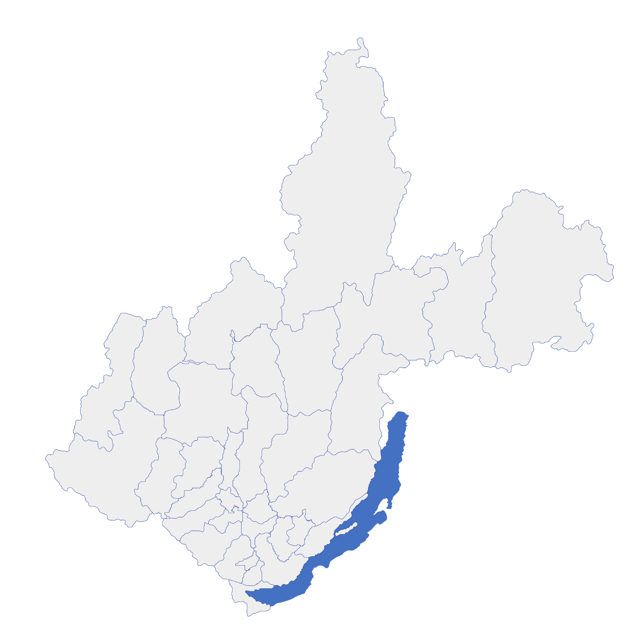
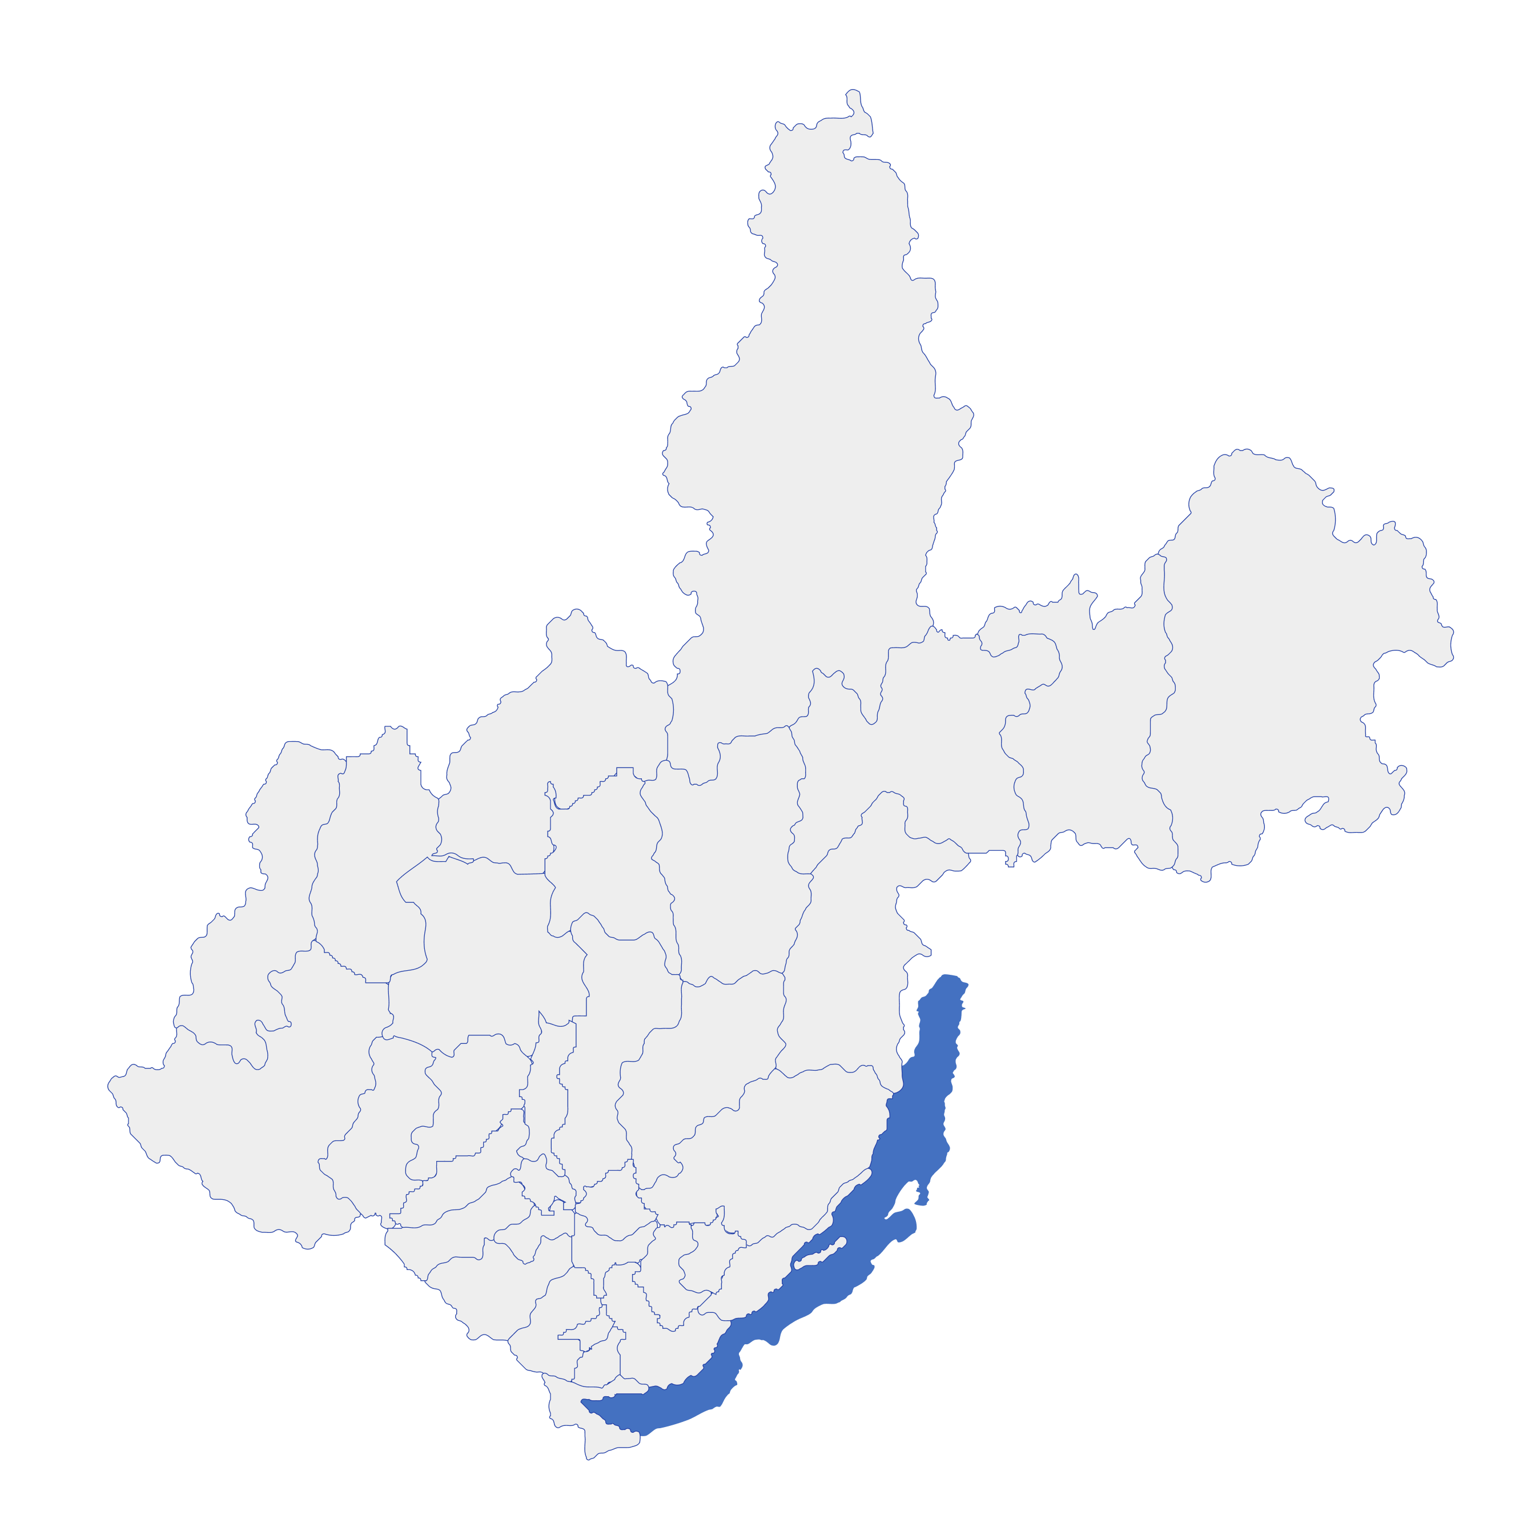
ОБЪЕКТЫ ИНЖЕНЕРНОЙ И СОЦИАЛЬНОЙ ИНФРАСТРУКТУРЫ
(без объектов здравоохранения) в 2022 году
объектов запланировано
к строительству
69
в т.ч. 58 - с вводом в 2022 году
Артемовский
Киренск
Балахнинский
НП «Культура»
дома культуры и школы искусств
НП «Демография»
дошкольные учреждения
спортивные сооружения и комплексы
НП «Образование»
современные школы
спортивные залы
НП «Экология»
газопроводы
канализационные сооружения
НП «Жилье и городская среда»
объекты водоснабжения и водозаборы
многоквартирные дома
НП «Туризм и индустрия гостеприимства»
объекты туристско-рекреационного кластера «Ворота Байкала»
Усть-Илимск
Коршуновский
Усть-Кут
Турма
Тайшет
Рождественка
Братск
Нижнеудинск
Заречье
Иркутский
район
Перфилово
Введенщина
Иркутск
Тулун
Евдокимова
Игнино
Шелехов
Куйта
Нижняя Идыга
Бильчир
Олха
Покровка
Моисеевка
Залари
Мишелевка
Забитуй
Средний
Слюдянка
Иркутск
Тельма

Slide 6
ОБЪЕКТЫ ЗДРАВООХРАНЕНИЯ В 2022 ГОДУ
НП «Здравоохранение»
Ербогачен
Усть-Илимск
70
Бодайбо
объектов
Чунский
Киренск
Мама
Железногорск-Илимский
Тайшет
Усть-Кут
Братск
Казачинское
Нижнеудинск
Куйтун
Жигалово
Саянск
объекты строительства
объекты реконструкции
объекты капитального ремонта
поставка и монтаж фельдшерско-акушерских пунктов
поставка и монтаж врачебных амбулаторий
Тулун
Усть-Уда
Зима
Балаганск
Залари
Новонукутский
Качуг
Аларский
Оса
Свирск
Черемхово
Бохан
Баяндай
Усолье-Сибирское
Еланцы
Ангарск
Усть-Ордынский
Шелехов
ИРКУТСК
Слюдянка

Slide 7
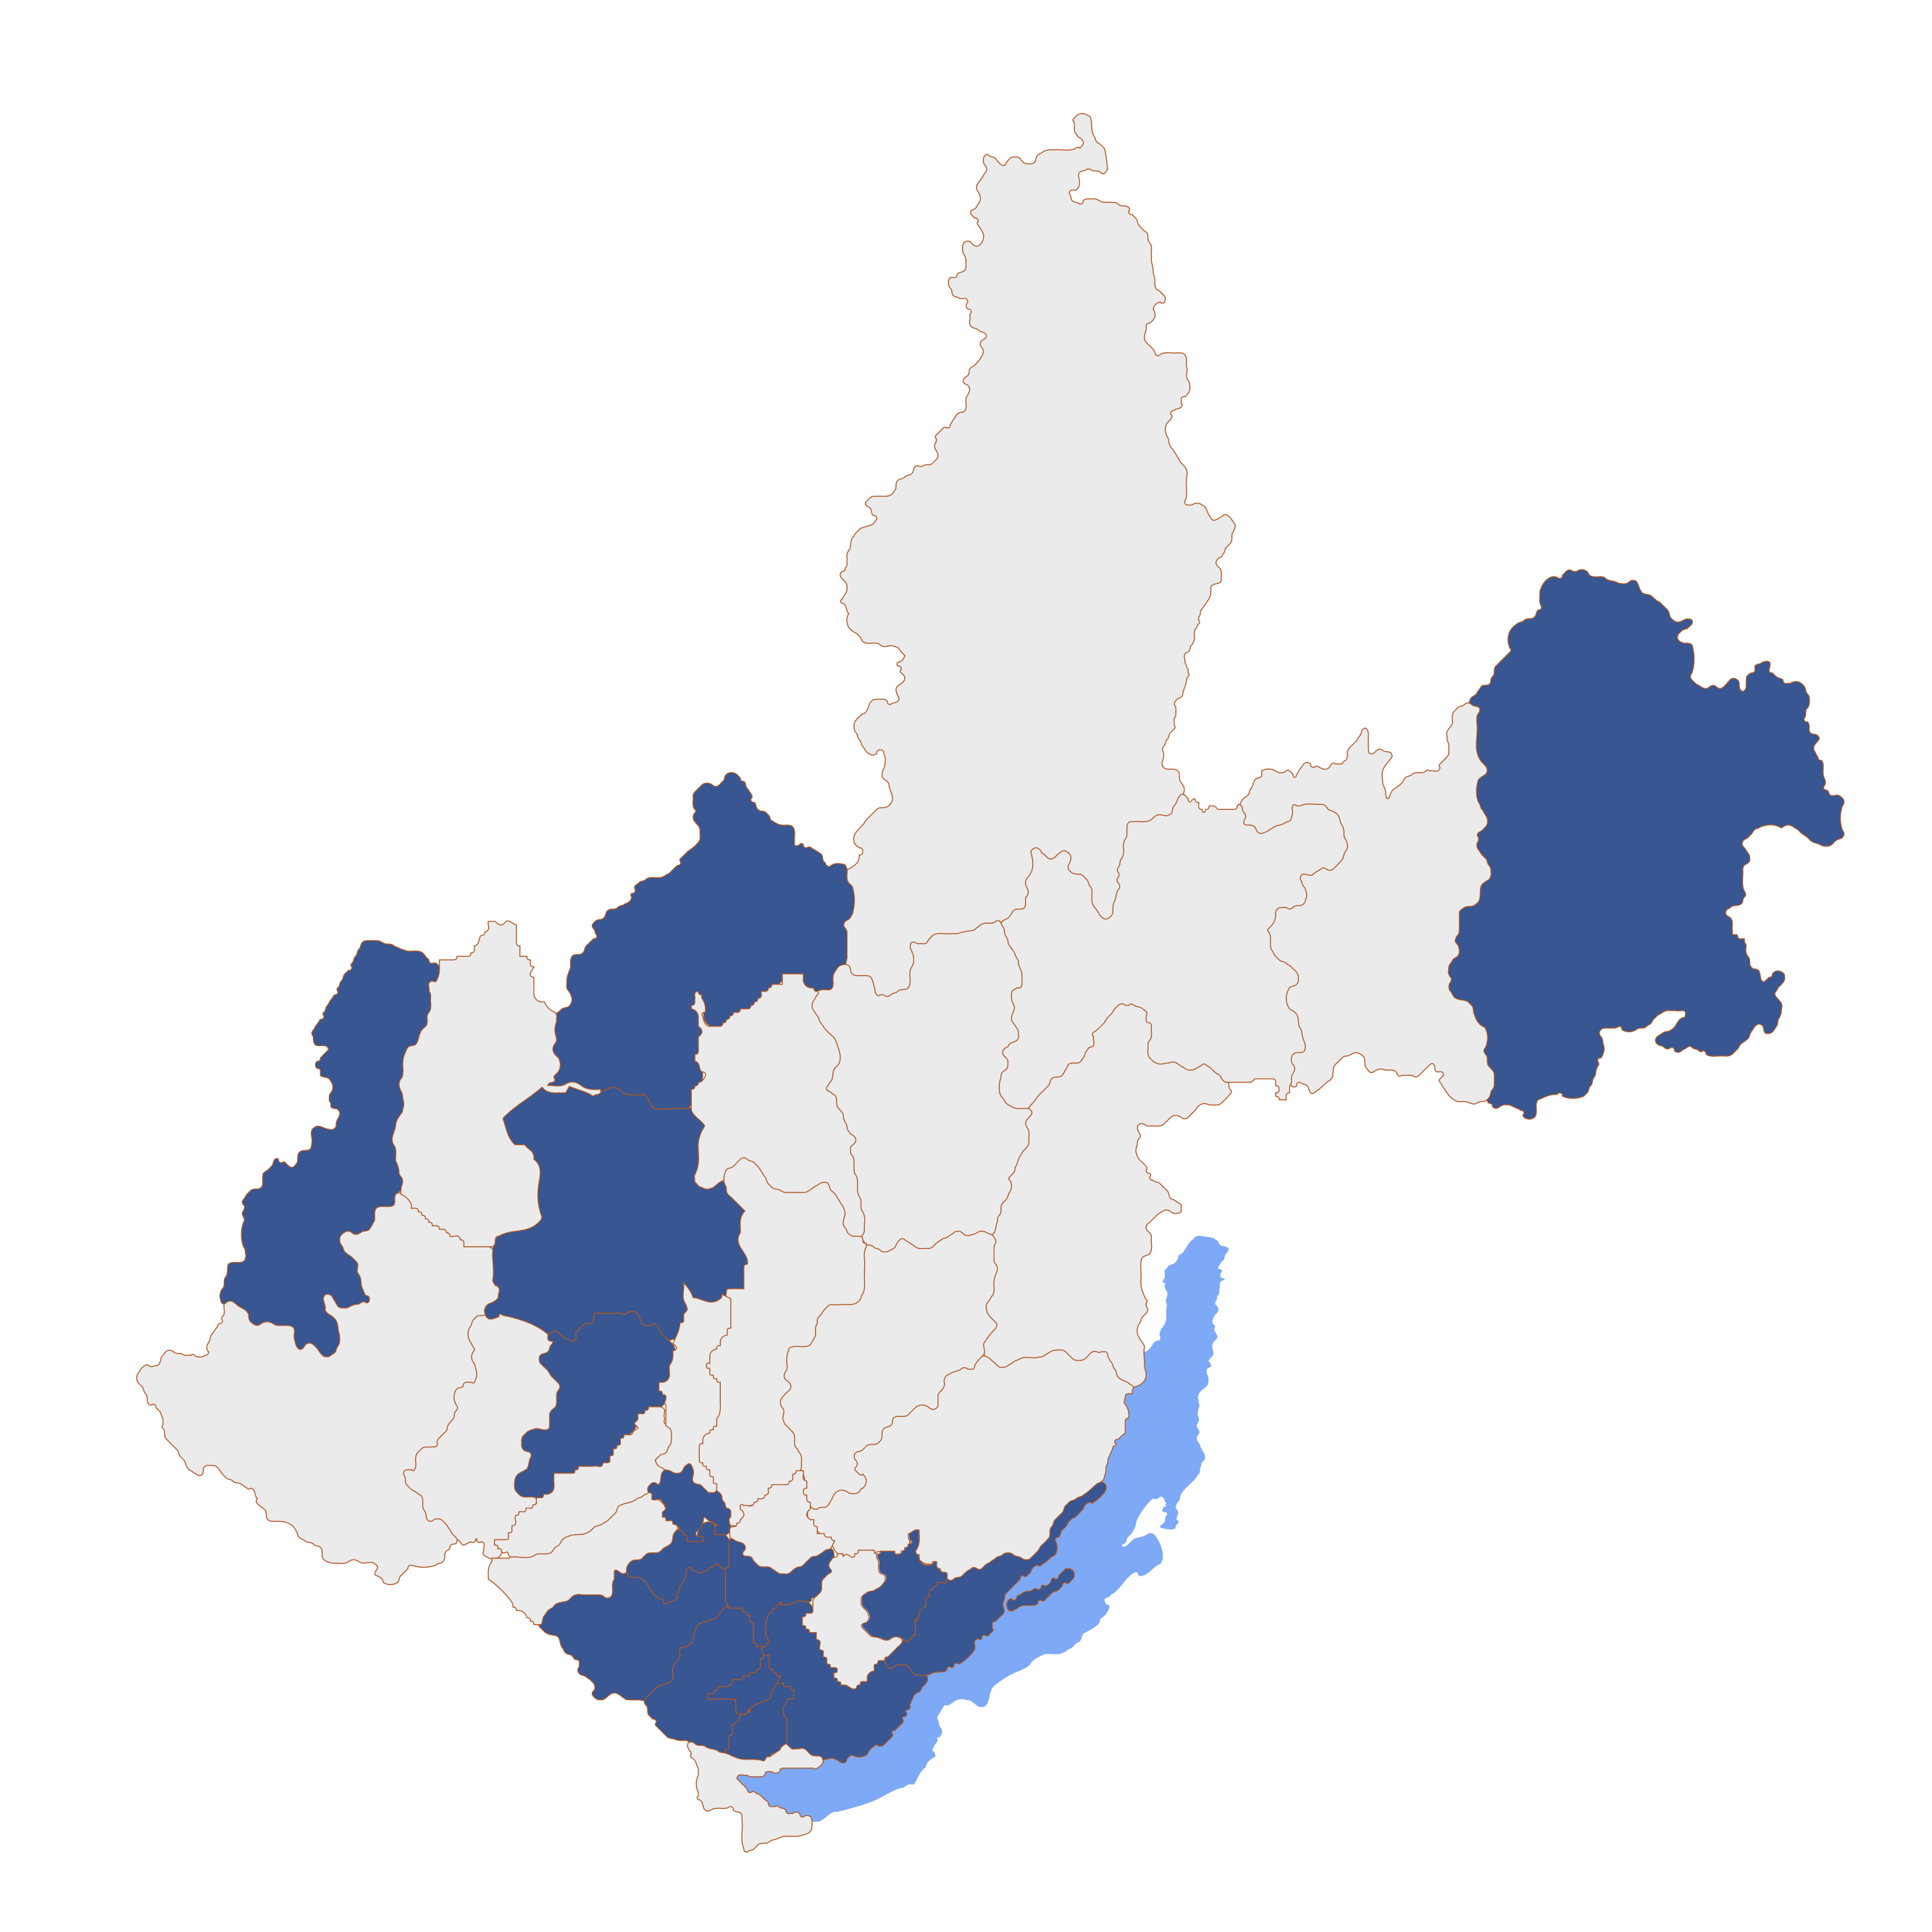
ОБЪЕКТЫ ТРАНСПОРТНОЙ ИНФРАСТРУКТУРЫ В 2022 ГОДУ
НП «Безопасные качественные дороги»
Усть-Илимский
Бодайбинский
125
Киренский
объектов
Тайшетский
Казачинско-Ленский
Братск
Нижнеудинский
Куйтунский
объекты капитального строительства (в т.ч. реконструкция) автомобильных дорог, реконструкция и строительство мостовых переходов
объекты капитального ремонта, ремонт автомобильных дорог регионального, межмуниципального и муниципального значения
Тулунский
Нукутский
Осинский
Аларский
Эхирит-Булагатский
Боханский
Баяндаевский
Усольский
Ольхонский
Усолье-Сибирское
Ангарск
Черемховский
ИРКУТСК
Шелехов
Иркутский

Slide 8

РЕАЛИЗАЦИЯ МЕРОПРИЯТИЙ НАЦИОНАЛЬНЫХ ПРОЕКТОВ
НА ТЕРРИТОРИИ
Г. УСОЛЬЕ-СИБИРСКОЕ
В 2022 ГОДУ

Slide 9

Общая информация о реализации национальных проектов
7
1 095,7
2022
национальных
проектов
млн руб
6
430,4
2021
национальных
проекта
млн руб
6
359,5
2020
национальных
проектов
млн руб
2

Slide 10



Национальный проект «Жилье и городская среда»
РП «Обеспечение устойчивого сокращения непригодного для проживания жилищного фонда»
Министерство строительства Иркутской области
116
жилых помещений
Срок реализации
Приобретение жилых помещений и возмещение за изымаемые жилые помещения
340
до 31.12.2022
человек
6 111
заключение контрактов не требуется
кв. м.
573,3
млн руб
(Фонд ЖКХ 547,3 ОБ 22 МБ 4)
РП «Формирование комфортной городской среды»
Министерство жилищной политики и энергетики Иркутской области
1
Работы завершены
Благоустройство общественных и дворовых территорий
общественное пространство
15.10.2022
12
дворовых территорий
40,73
млн руб
(ФБ 31,74 ОБ 8,09 МБ 0,9)
Национальный проект «Экология»
РП «Комплексная система обращения с твердыми коммунальными отходами»
Министерство природных ресурсов и экологии Иркутской области
Срок реализации
Осуществление закупки контейнеров для раздельного накопления твердых коммунальных отходов
до 31.12.2022
3
12,47
млн руб
(ФБ 11,93 ОБ 0,50 МБ 0,05)
заключено соглашение с МО 18.10.2022

Slide 11




Национальный проект «Образование»
РП «Цифровая образовательная среда»
Министерство образования Иркутской области
Приобретение комплектов оборудования
в МБОУ «СОШ №16»,
МБОУ «Гимназия № 9»,
МБОУ «Гимназия № 1»,
МБОУ «СОШ № 13»
84
Мероприятие реализовано частично, идет доп. поставка МФУ
1
контракт заключен
7,29
млн руб
(ФБ 7 ОБ 0,29)
РП «Патриотическое воспитание граждан»
Министерство по молодежной политике Иркутской области
Срок реализации
Проведение мероприятий по патриотическому воспитанию молодежи
в течение года
контракт заключен
0,154
млн руб
(ФБ 1,75 ОБ 0,07)
Национальный проект «Культура»
РП «Культурная среда»
Министерство культуры Иркутской области
Техническое оснащение МБУК "Усольский историко-краеведческий музей"
Приобретение компьютеров, ноутбуков, интерактивного, демонстрационного, музыкального оборудования, мебели, приобретение программного обеспечения
Торжественное открытие состоялось
30.08.2022
5
7,09
млн руб
ФБ 6,07 ОБ 0,32 МБ 0,70

Slide 12

Национальный проект «Здравоохранение»
РП «Цифровой контур здравоохранения (ЕГИСЗ)»
Министерство здравоохранения Иркутской области
Закупка компьютерного оборудования и программного обеспечения по модернизации РМИС, системы криптографической защиты информации
Срок реализации
до 31.12.2022
РП «Модернизация первичного звена здравоохранения»
Министерство здравоохранения Иркутской области
Срок реализации
Комплексный капремонт ОГБУЗ Усольская городская больница
до 31.12.2022
31,37
млн руб
(ФБ 29,74 ОБ 1,64)
Контракт заключен
РП «Борьба с сердечно-сосудистыми заболеваниями»
Министерство здравоохранения Иркутской области
Поставлено 12 ед. оборудования
Приобретение 14 ед. медицинского оборудования
для медицинских организаций
Срок реализации
40,9
до 31.12.2022
млн руб
(ФБ 40,9)
Контракт заключен
7

Slide 13


Национальный проект «Дорожная сеть»
РП «Дорожная сеть»
Министерство транспорта и дорожного хозяйства Иркутской области
Ремонт 5 автомобильных дорог:
от дома № 10 по проспекту Красных Партизан до дороги по ул. Луначарского (район жилого дома № 45);
от дома № 5 по ул. Луначарского до проспекта Красных Партизан;
Работы завершены
по ул. Дзержинского;
Срок завершения работ
до 1.09.2022
Отставание от графика
по ул. Розы Люксембург;
Комсомольский проспект
Срок завершения работ
30.10.2023
контракты заключены
333,12
млн руб
(ОБ 299,81 МБ 33,31)
Национальный проект «Международная кооперация и экспорт»
РП «Экспорт продукции АПК»
Министерство сельского хозяйства Иркутской области
Возмещение части понесенных затрат учреждениями на создание условий для получения ветеринарными лабораториями аккредитации в национальной системе аккредитации и (или) расширения их области аккредитации
Мероприятие реализовано
(внесено в реестр аккредитованных лиц на сайте Росаккредитации)
1,33
млн руб
(ФБ 1,28 ОБ 0,06)

Slide 14
РЕАЛИЗАЦИЯ МЕРОПРИЯТИЙ НАЦИОНАЛЬНЫХ ПРОЕКТОВ
НА ТЕРРИТОРИИ
УСОЛЬСКОГО РАЙОНА
В 2022 ГОДУ

Slide 15
Общая информация о реализации национальных проектов
5
572,9
2022
национальных
проектов
млн руб
6
592,7
2021
национальных
проектов
млн руб
5
832,5
2020
национальных
проектов
млн руб
2

Slide 16
Национальный проект «Жилье и городская среда»
РП «Обеспечение устойчивого сокращения непригодного для проживания жилищного фонда»
Министерство строительства Иркутской области
90
Жилых помещений
Срок реализации
Приобретение жилых помещений и возмещение за изымаемые жилые помещения
279
до 31.12.2022
человек
3 861,44
кв. м.
заключение контрактов не требуется
114,2
млн руб
(ФБ 106,4 ОБ 6,59 МБ 1,2)
РП «Формирование комфортной городской среды»
Министерство жилищной политики и энергетики Иркутской области
8
общественных территорий
Работы завершены
Благоустройство общественных и дворовых территорий
15.10.2022
5
дворовых территорий
20,63
млн руб
(ФБ 16,19 ОБ 4,13 МБ 0,31)
2

Slide 17
Национальный проект
«Безопасные качественные дороги»
РП «Дорожная сеть»
Министерство транспорта и дорожного хозяйства Иркутской области
Ремонт автомобильной дороги Ангарск-Тальяны на участке км 36+251 - км 51+749
Капитальный ремонт автомобильной дороги Подъезд к с. Большая Елань
Капитальный ремонт мостового перехода через р. Хайтинка на км 29+356 автомобильной дороги Усолье - Белореченск - Мишелевка - Михайловка
до 30.10.2022
до 30.09.2023
до 30.09.2023
336,3
млн руб
(ФБ 150 ОБ 146,3)
контракты заключены
3

Slide 18
Национальный проект «Образование»
РП «Современная школа»
Министерство образования Иркутской области
Создание 4 центров «Точка роста» на базе МБОУ Белая СОШ, МБОУ Мишелевская СОШ № 19, МБОУ Раздольинская СОШ, МБОУ СОШ № 6
Мероприятие реализовано частично, идет доп. поставка МФУ
6,89
млн руб
(ФБ 6,62 ОБ 0,28)
РП «Успех каждого ребенка»
Министерство образования Иркутской области
Капитальный ремонт 2 спортивных залов
в МБОУ "Тельминская СОШ", МБОУ "Белая СОШ"
МБОУ "Белая СОШ" ремонт спортивного зала завершен
"Тельминская СОШ" - ремонтные работы завершены, идет приемка работ
8,70
млн руб
(ФБ 0,67 ОБ 6,81 МБ 1,22)
РП «Патриотическое воспитание граждан»
Министерство по молодежной политике Иркутской области
Проведение мероприятий по патриотическому воспитанию молодежи
Срок реализации
В течение года
0,155
млн руб
(ОБ 0,155)
4

Slide 19
Национальный проект «Культура»
РП «Творческие люди»
Министерство культуры Иркутской области
Государственная поддержка лучших работников сельских учреждений культуры (п. Железнодорожный)
Поощрение выплачено
25.03.2022
0,05
млн руб
(ФБ 0,04 ОБ 0,01)
РП «Культурная среда»
Министерство культуры Иркутской области
Капитальный ремонт здания Детской школы искусств в
р.п. Мишелевка
Работы завершены,
ведется устранение замечаний
9,06
млн руб
(ФБ 6,53 ОБ 2,18 МБ 0,35)
5

Slide 20

Национальный проект «Здравоохранение»
РП «Модернизация первичного звена здравоохранения»
Министерство здравоохранения Иркутской области
Срок реализации
до 31.12.2023
Реконструкция здания врачебной амбулатории в п. Тельма ОГБУЗ «Усольская городская больница»
Контракт заключен
76,9
млн руб
(ФБ 66,35 ОБ 10,58)
Введены 2 ФАПа
Гос.контракт на ВА расторгнут, повторное размещение и подведение итогов до 28.10.2022
Приобретение и монтаж 2 ФАПов и 1 врачебной амбулатории для ОГБУЗ "Усольская городская больница"
45,1
млн руб
(ФБ 42,8 ОБ 2,35)
Срок реализации
до 31.12.2022
Закупка 3 единиц автомобильного транспорта
в ОГБУЗ Усольская городская больница
Вручение автомобилей состоялось
27.04.2022
2,84
млн руб
(ФБ 2,69 ОБ 0,15)
7

Slide 21
РЕАЛИЗАЦИЯ МЕРОПРИЯТИЙ НАЦИОНАЛЬНЫХ ПРОЕКТОВ
НА ТЕРРИТОРИИ
Г. ЗИМЫ
В 2022 ГОДУ

Slide 22
Общая информация о реализации национальных проектов
4
775,5
2022
национальных
проекта
млн руб
3
21,3
2021
национальных
проекта
млн руб
3
21,9
2020
национальных
проекта
млн руб
2

Slide 23
Национальный проект «Жилье и городская среда»
РП «Обеспечение устойчивого сокращения непригодного для проживания жилищного фонда»
Министерство строительства Иркутской области
Срок реализации
Приобретение жилых помещений и возмещение за изымаемые жилые помещения
6 959
до 31.12.2023
кв. м.
заключение контрактов не требуется
730,6
млн руб
(Фонд ЖКХ 700,3 ОБ 21 МБ 9,3)
РП «Формирование комфортной городской среды»
Министерство жилищной политики и энергетики Иркутской области
1
Работы завершены
Благоустройство общественных и дворовых территорий
общественная территория
2
дворовых территорий
13,7
млн руб
(ФБ 10,73 ОБ 2,73 МБ 0,24)
3

Slide 24
Национальный проект «Образование»
РП «Современная школа»
Министерство образования Иркутской области
Создание 3 центров «Точка роста» на базе МБОУ СОШ №7, МБОУ СОШ №5, МБОУ Зиминский лицей
Мероприятие реализовано частично (идет доп. поставка оборудования)
5,17
млн руб
(ФБ 4,96 ОБ 0,21)
РП «Цифровая образовательная среда»
Министерство образования Иркутской области
28
Мероприятие реализовано
(идет доп. поставка оборудования)
Приобретение комплектов оборудования
в МБОУ СОШ № 8
ноутбуков
1
1,82
млн руб
(ФБ 1,75 ОБ 0,07)
МФУ
РП «Патриотическое воспитание граждан»
Министерство по молодежной политике Иркутской области
Срок реализации
Специалисты региональной системы патриотического воспитания и допризывной подготовки молодежи на территории Иркутской области (2 человека)
до 31.12.2022
контракты заключены
0,137
млн руб
(ОБ 0,137)
4

Slide 25
Национальный проект «Здравоохранение»
РП «Модернизация первичного звена здравоохранения»
Министерство здравоохранения Иркутской области
Срок реализации
Комплексный капитальный ремонт поликлиники
Зиминской городской больницы
до 31.12.2022
14,0
млн руб
(ФБ 13,27 ОБ 0,73)
контракт заключен
Закупка 1 единицы автомобильного транспорта
в ОГБУЗ «Зиминская городская больница»
Вручение автомобиля состоялось
0,91
млн руб
(ФБ 0,861 ОБ 0,047)
Закупка медицинского оборудования
Оборудование поставлено
7,79
млн руб
(ФБ 7,39 ОБ 0,406)
РП «Медицинские кадры Иркутской области»
Министерство здравоохранения Иркутской области
Срок реализации
Обучение и повышение квалификации
1 медицинского работника
до 31.12.2022
0,99
млн руб
(ОБ 0,99)
РП «Цифровой контур здравоохранения (ЕГИСЗ)»
Министерство здравоохранения Иркутской области
Закупка компьютерного оборудования и программного обеспечения по модернизации РМИС, системы криптографической защиты информации
Срок реализации
5
до 31.12.2022

Slide 26
Национальный проект «Международная кооперация и экспорт»
РП «Экспорт продукции АПК»
Министерство сельского хозяйства Иркутской области
Возмещение части понесенных затрат учреждениями на создание условий для получения ветеринарными лабораториями аккредитации в национальной системе аккредитации и (или) расширения их области аккредитации
Мероприятие реализовано (внесено в реестр аккредитованных лиц на сайте Росаккредитации)
0,40
млн руб
(ФБ 0,381 ОБ 0,016)

Slide 27
РЕАЛИЗАЦИЯ МЕРОПРИЯТИЙ НАЦИОНАЛЬНЫХ ПРОЕКТОВ
НА ТЕРРИТОРИИ
ЗИМИНСКОГО РАЙОНА
В 2022 ГОДУ

Slide 28
Общая информация о реализации национальных проектов
4
17,7
2022
национальных
проекта
млн руб
3
82
2021
национальных
проекта
млн руб
2
252,7
2020
национальных
проекта
млн руб
2

Slide 29
Национальный проект «Образование»
РП «Современная школа»
Министерство образования Иркутской области
Создание 5 центров «Точка роста» на базе
МОУ Новолетниковская СОШ, МОУ Филипповская СОШ, МОУ Хазанская СОШ, МОУ Зулумайская СОШ,
МБОУ Басалаевская ООШ
Мероприятие реализовано частично (идет доп. поставка оборудования)
7,32
млн руб
(ФБ 7,03 ОБ 0,29)
РП «Цифровая образовательная среда»
Министерство образования Иркутской области
33
Мероприятие реализовано частично (идет доп. поставка оборудования)
Приобретение 2 комплектов оборудования в
МОУ Батаминская СОШ и МОУ Покровская СОШ
2
2,16
млн руб
(ФБ 2,07 ОБ 0,09)
РП «Патриотическое воспитание граждан»
Министерство по молодежной политике Иркутской области
Срок реализации
Услуги 1 специалиста региональной системы патриотического воспитания
до 31.12.2022
3
0,126
млн руб
(ОБ 0,126)
контракты заключены

Slide 30
Национальный проект «Культура»
РП «Творческие люди»
Министерство культуры Иркутской области
Срок реализации
Государственная поддержка лучших сельских учреждений культуры:
МКУК «Культурно-досуговый центр Батаминского муниципального образования»
МКУК «Масляногорский культурно-досуговый центр Масляногорского сельского поселения»
МКУК «Культурно-досуговый центр Услонского муниципального образования Зиминского района», Услонская сельская библиотека
МКУК «Районный историко-краеведческий музей», с.Кимильтей
до 31.12.2022
заключение контрактов не требуется
0,4
млн руб
(ФБ 0,32 ОБ 0,08)
до 31.12.2022
Государственная поддержка лучших работников сельских учреждений культуры
заключение контрактов не требуется
0,2
млн руб
(ФБ 0,16 ОБ 0,04)
6

Slide 31

Национальный проект «Здравоохранение»
РП «Модернизация первичного звена здравоохранения»
Министерство здравоохранения Иркутской области
Закупка 1 единицы автомобильного транспорта в
п. Центрально-Хазанский
Вручение автомобиля состоялось
0,91
млн руб
(ФБ 0,861 ОБ 0,047)
Национальный проект «Малое и среднее предпринимательство и поддержка индивидуальной предпринимательской инициативы»
РП «Акселерация субъектов малого и среднего предпринимательства»
Министерство экономического развития и промышленности Иркутской области
Предоставление субсидии кооперативам на возмещение части затрат
Мероприятие реализовано
6,6
млн руб
(ФБ 6,3 ОБ 0,3)
5

Slide 32
РЕАЛИЗАЦИЯ МЕРОПРИЯТИЙ НАЦИОНАЛЬНЫХ ПРОЕКТОВ
НА ТЕРРИТОРИИ
ЗАЛАРИНСКОГО РАЙОНА
В 2022 ГОДУ

Slide 33
Общая информация о реализации национальных проектов
5
581,3
2022
национальных
проектов
млн руб
4
107,8
2021
национальных
проекта
млн руб
5
234,4
2020
национальных
проектов
млн руб
2

Slide 34
Национальный проект «Жилье и городская среда»
РП «Обеспечение устойчивого сокращения непригодного для проживания жилищного фонда»
Министерство строительства Иркутской области
86
жилых помещений
Срок реализации
Приобретение жилых помещений и возмещение за изымаемые жилые помещения
206
до 31.12.2023
человек
3 416,6
кв. м.
Ведутся работы по заключению контрактов
149,02
млн руб
(Фонд ЖКХ 146,44 ОБ 1,45 МБ 1,13)
РП «Формирование комфортной городской среды»
Министерство жилищной политики и энергетики Иркутской области
96
Работы завершены
Благоустройство общественных и дворовых территорий
общественных территорий
15.10.2022
92
дворовых территорий
7,53
млн руб
(ФБ 5,94 ОБ 1,52 МБ 1,24)
РП «Чистая вода»
Министерство жилищной политики и энергетики Иркутской области
Срок реализации
Строительство локальных сетей водопровода протяженностью свыше 24 км
до 31.12.2022
3
240,97
млн руб
(ФБ 230,95 ОБ 9,62 МБ 0,4)
контракты заключены

Slide 35
Национальный проект «Образование»
РП «Современная школа»
Министерство образования Иркутской области
Создание 6 центров «Точка роста» на базе МБОУ Бабагайская СОШ, МБОУ Тыретская СОШ, МБОУ Владимирская СОШ, МБОУ Заларинская ООШ, МБОУ Новочеремховская ООШ, МБОУ Второтыретская ООШ
Мероприятие реализовано частично (идет доп. поставка оборудования)
9,05
млн руб
(ФБ 8,69 ОБ 0,36)
РП «Цифровая образовательная среда»
Министерство образования Иркутской области
Приобретение оборудования для внедрения цифровой образовательной среды в МБОУ Заларинская основная общеобразовательная школа
Мероприятие реализовано частично (идет доп. поставка оборудования)
1,82
млн руб
(ФБ 1,75 ОБ 0,07)
РП «Успех каждого ребенка»
Министерство образования Иркутской области
Капитальный ремонт спортивных залов МБОУ Мойганская СОШ , МБОУ СОШ с. Моисеевка, МБОУ Солерудовская гимназия р.п. Тыреть 1-ая
Ремонт спортивных залов завершен
13,8
млн руб
(ФБ 1,2 ОБ 11,8 МБ 0,8)
5

Slide 36
Национальный проект «Здравоохранение»
РП «Модернизация первичного звена здравоохранения»
Министерство здравоохранения Иркутской области
Комплексный капитальный ремонт Тагнинской амбулатории
ОГБУЗ Заларинская районная больница
Работы выполнены
1,5
млн руб
(ФБ 1,42 ОБ 0,08)
Закупка 1 единицы автомобильного транспорта
в ОГБУЗ Заларинская районная больница
Автомобиль закуплен и вручен
0,91
млн руб
(ФБ 0,86 ОБ 0,05)
Строительство поликлинического подразделения
на 100 посещений в смену ОГБУЗ «Заларинская районная больница»
до 31.12.2024
контракт заключен
100
млн руб
(ФБ 94,8 ОБ 5,21)
РП «Цифровой контур здравоохранения (ЕГИСЗ)»
Министерство здравоохранения Иркутской области
Закупка компьютерного оборудования и программного обеспечения по модернизации РМИС, системы криптографической защиты информации
Срок реализации
до 31.12.2022
РП «Медицинские кадры Иркутской области»
Министерство здравоохранения Иркутской области
Срок реализации
Обучение и повышение квалификации
2 медицинских работников
до 31.12.2022
0,127
млн руб
(ОБ 0,127)
контракт заключен

Slide 37
Национальный проект «Культура»
РП «Творческие люди»
Министерство культуры Иркутской области
Срок реализации
Государственная поддержка лучших сельских учреждений культуры с. Новочеремхово:
МБУК Новочеремховский культурно-информационный спортивный центр
Новочеремховская сельская библиотека
до 31.12.2022
заключение контрактов не требуется
0,1
млн руб
(ФБ 0,08 ОБ 0,02)
до 31.12.2022
Государственная поддержка лучших работников сельских учреждений культуры (с. Мойган, с. Холмогой)
заключение контрактов не требуется
0,1
млн руб
(ФБ 0,08 ОБ 0,02)
Национальный проект «Малое и среднее предпринимательство и поддержка индивидуальной предпринимательской инициативы»
РП «Акселерация субъектов малого и среднего предпринимательства»
Министерство экономического развития и промышленности Иркутской области
Предоставление субсидии кооперативам на возмещение части затрат
Мероприятие реализовано
6,6
млн руб
(ФБ 6,3 ОБ 0,3)

Slide 38
РЕАЛИЗАЦИЯ МЕРОПРИЯТИЙ НАЦИОНАЛЬНЫХ ПРОЕКТОВ
НА ТЕРРИТОРИИ
Г. ЧЕРЕМХОВО
В 2022 ГОДУ

Slide 39
Общая информация о реализации национальных проектов
6
851,9
2022
национальных
проектов
млн руб
4
838,9
2021
национальных
проекта
млн руб
6
98,1
2020
национальных
проектов
млн руб
2

Slide 40
Национальный проект «Жилье и городская среда»
РП «Обеспечение устойчивого сокращения непригодного для проживания жилищного фонда»
Министерство строительства Иркутской области
Срок реализации
Строительство многоквартирных домов
до 31.12.2022
15 630,1
кв. м.
заключение контрактов не требуется
906,7
млн руб
(ФБ 855,3 ОБ 31,13 МБ 20,24)
РП «Формирование комфортной городской среды»
Министерство жилищной политики и энергетики Иркутской области
Благоустройство общественных территорий
общественные пространства
Работы завершены
26,18
млн руб
(ФБ 20,5 ОБ 5,23 МБ 0,45)
15.10.2022
3

Slide 41
Национальный проект
«Безопасные качественные дороги»
РП «Дорожная сеть»
Министерство транспорта и дорожного хозяйства Иркутской области
Капитальный ремонт автомобильной дороги по ул. Шевченко в г. Черемхово
Ремонт автомобильной дороги местного значения по
ул. 2-Линейная
Ремонт автомобильной дороги местного значения по
ул. Лермонтова
Ремонт автомобильной дороги местного значения
по ул. П. Старостина
Ремонт автомобильной дороги местного значения
по ул. Луговая
Ремонт автомобильной дороги местного значения
по ул. Марата
Ремонт автомобильной дороги местного значения
по ул. Парковая
Срок завершения работ
до 30.11.2022
контракты заключены
383,5
млн руб
(ОБ 313,9 МБ 69,6)
4

Slide 42
Национальный проект «Образование»
РП «Цифровая образовательная среда»
Министерство образования Иркутской области
Приобретение оборудования для внедрения цифровой образовательной среды в МОУ "Открытая (сменная) школа г. Черемхово"
Мероприятие реализовано частично (идет доп. поставка оборудования)
1,8
млн руб
(ФБ 1,75 ОБ 0,07)
Национальный проект «Культура»
РП «Цифровая культура»
Министерство культуры Иркутской области
Открытие виртуального концертного зала состоялось
Создание виртуальных концертных залов (Муниципальное казенное учреждение культуры «Культурно-досуговый центр» структурное подразделение Дом культуры «Шахтер» )
30.08.2022
2,5
млн руб
(ФБ 2,5)
РП «Культурная среда»
Министерство культуры Иркутской области
Торжественное открытие состоялось
Техническое оснащение муниципальных музеев (МБУК "Музей истории города Черемхово")
09.09.2022
7,06
млн руб
(ФБ 6,24 ОБ 0,32 МБ 0,5)

Slide 43
Национальный проект «Здравоохранение»
РП «Цифровой контур здравоохранения»
Министерство здравоохранения Иркутской области
Закупка компьютерного оборудования и программного обеспечения по модернизации РМИС, системы криптографической защиты информации
Срок реализации
до 31.12.2022
Национальный проект «Международная кооперация и экспорт»
РП «Экспорт продукции АПК»
Министерство сельского хозяйства Иркутской области
Субсидия на возмещение части понесенных затрат учреждениями на создание условий для получения ветеринарными лабораториями аккредитации в национальной системе аккредитации и (или) расширения их области аккредитации
Мероприятие реализовано (внесено в реестр аккредитованных лиц на сайте Росаккредитации)
0,685
млн руб
(ФБ 0,659 ОБ 0,026)
6

Slide 44
РЕАЛИЗАЦИЯ МЕРОПРИЯТИЙ НАЦИОНАЛЬНЫХ ПРОЕКТОВ
НА ТЕРРИТОРИИ
ЧЕРЕМХОВСКОГО РАЙОНА
В 2022 ГОДУ

Slide 45
Общая информация о реализации национальных проектов
5
1 007,9
2022
национальных
проектов
млн руб
5
696,5
2021
национальных
проектов
млн руб
6
273,2
2020
национальных
проектов
млн руб
2

Slide 46
Национальный проект «Жилье и городская среда»
РП «Обеспечение устойчивого сокращения непригодного для проживания жилищного фонда»
Министерство строительства Иркутской области
70
жилых
помещений
Срок реализации
Строительство многоквартирных домов
до 31.12.2023
183
человека
4 332,2
Ведутся работы по заключению контрактов
кв. м.
156,08
млн руб
(ФБ 127,61 ОБ 26,79 МБ 1,68)
РП «Формирование комфортной городской среды»
Министерство жилищной политики и энергетики Иркутской области
Благоустройство дворовых и общественных территорий (с. Голуметь и с. Бельск –
по 1 общественной территории,
р.п. Михайловка и с. Алехино –
по 1 дворовой территории)
2
общественных пространства
Работы завершены
2
дворовых территории
15.10.2022
3
8,09
млн руб
(ФБ 6,41 ОБ 1,63 МБ 0,05)

Slide 47
Национальный проект
«Безопасные качественные дороги»
РП «Дорожная сеть»
Министерство транспорта и дорожного хозяйства Иркутской области
Срок завершения работ
Реконструкция автомобильной дороги Михайловка - Березовка
до 30.09.2023
контракты заключены
Капитальный ремонт автомобильных дорог:
В.Булай-Лохово-Нены на участке км 8+600 - км 18+600;
Черемхово - Голуметь - Онот на участке км 33+000 - км 43+000
до 30.09.2023
контракты заключены
до 30.09.2024
контракты заключены
Ремонт моста:
через р. Малая Белая на км 35+194 автодороги Нижняя Иреть-Тальники-Тунгуска
до 30.10.2022
контракты заключены
785,4
млн руб
(ФБ 545,5 ОБ 239,9)
4

Slide 48
Национальный проект «Образование»
РП «Успех каждого ребенка»
Министерство образования Иркутской области
Капитальный ремонт спортивного зала
МКОУ СОШ № 3 п. Михайловка
Капремонт завершен
6,7
млн руб
(ФБ 0,57 ОБ 5,77 МБ 0,4)
РП «Современная школа»
Министерство образования Иркутской области
Создание 5 центров «Точка роста» на базе
МКОУ СОШ села Нижняя Иреть, МКОУ СОШ села Рысево, МКОУ СОШ села Бельск, МКОУ СОШ села Онот, МКОУ СОШ № 3 п. Михайловка.
Мероприятие реализовано частично (идет доп. поставка оборудования)
8,6
млн руб
(ФБ 8,3 ОБ 0,3)
РП «Патриотическое воспитание граждан»
Министерство по молодежной политике Иркутской области
Срок реализации
Оказание услуг специалистами региональной системы патриотического воспитания
в течение года
0,137
млн руб
(ОБ 0,137)
5

Slide 49
Национальный проект «Здравоохранение»
РП «Модернизация первичного звена здравоохранения»
Министерство здравоохранения Иркутской области
Закупка 4 единиц автомобильного транспорта
в ОГБУЗ «Черемховская городская больница №1»
(пгт Михайловка, с. Зерновое, с. Нижняя Иреть, с. Онот)
Вручение автомобилей состоялось
27.04.2022
4,61
млн руб
(ФБ 4,374 ОБ 0,24)
РП «Модернизация первичного звена здравоохранения»
Министерство здравоохранения Иркутской области
Оборудование
поставлено и установлено
Приобретение 12 единиц медицинского оборудования
25,4
млн руб
(ФБ 24,111 ОБ 1,33)
РП «Цифровой контур здравоохранения»
Министерство здравоохранения Иркутской области
Приобретение 78 единиц программного обеспечения
ПО поставлено и установлено
0,40
млн руб
(ФБ 0,39 ОБ 0,017)
6

Slide 50
Национальный проект «Международная кооперация и экспорт»
РП «Экспорт продукции АПК»
Министерство сельского хозяйства Иркутской области
Субсидии из областного бюджета в целях возмещения части затрат на уплату лизинговых платежей по договорам финансвой аренды (лизинга), предметом котрых являются техника, грузовые и специализированные автомобили, технологическое оборудование для пищевых и перерабатывающих производств
Субсидия предоставлена
12,49
млн руб
(ОБ 12,49)

Slide 51
РЕАЛИЗАЦИЯ МЕРОПРИЯТИЙ НАЦИОНАЛЬНЫХ ПРОЕКТОВ
НА ТЕРРИТОРИИ
Г. САЯНСКА
В 2022 ГОДУ

Slide 52
Общая информация о реализации национальных проектов
4
23,97
2022
национальных
проектов
млн руб
4
35,3
2021
национальных
проекта
млн руб
5
94,1
2020
национальных
проектов
млн руб
2

Slide 53
Национальный проект «Жилье и городская среда»
РП «Формирование комфортной городской среды»
Министерство жилищной политики и энергетики Иркутской области
Благоустройство общественных территорий
общественные пространства
Работы завершены
18,83
млн руб
(ФБ 14,64 ОБ 3,73 МБ 0,46)
15.10.2022
Национальный проект «Образование»
РП «Современная школа»
Министерство образования Иркутской области
Создание 2 центров «Точка роста» на базе МОУ СОШ №2, МОУ СОШ № 7
Мероприятие реализовано частично (идет доп. поставка оборудования)
3,45
млн руб
(ФБ 3,31 ОБ 0,14)
3

Slide 54
Национальный проект «Здравоохранение»
РП «Модернизация первичного звена здравоохранения»
Министерство здравоохранения Иркутской области
Закупка медицинского оборудования
Оборудование поставлено
0,354
млн руб
(ФБ 0,3355 ОБ 0,0185)
РП «Борьба с сердечно-сосудистыми заболеваниями»
Министерство здравоохранения Иркутской области
Оборудование поставлено
закупка медицинского оборудования
1,335
млн руб
(ФБ 1,335)
РП «Цифровой контур здравоохранения (ЕГИСЗ)»
Министерство здравоохранения Иркутской области
Закупка компьютерного оборудования и программного обеспечения по модернизации РМИС, системы криптографической защиты информации
Срок реализации
до 31.12.2022
Национальный проект «Демография»
РП «Содействие занятости»
Министерство труда и занятости Иркутской области
Завершение строительства МДОУ детский сад комбинированного вида на 150 мест в микрорайоне Мирный
Объект введен
6
май 2022 г.

